Slide 1
Novo APP de Pedidos
FAMEX

Slide 2
Novo APP de Pedidos FAMEX Gases
Em busca da melhoria contínua e digitalização/automatização dos processos temos forçado cada vez mais nossos fornecedores a nos ofertarem maior valor agregado ao processo.
A Famex visando estreitar ainda mais a comunicação com nós (clientes), criou um APP e nos disponibilizou para uso em todas as unidades.
O APP está disponível em iOS e Android
A ferramenta é super amigável e simples de se usar
Através do APP será gerado o pedido e confirmação do registro
Haverá possibilidade de cada unidade interagir com um canal de atendimento com mensagens de texto
Para unidades que são atendidas via rota automática, a FAMEX continua atendendo normalmente por esta via
Contudo em casos de picos de consumo, urgências ou outras necessidades, o APP deve ser a ferramenta de registro e interação entre unidade e FAMEX para termos o registro dos desvios.

Slide 3
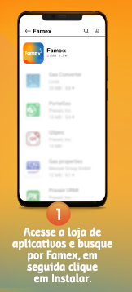
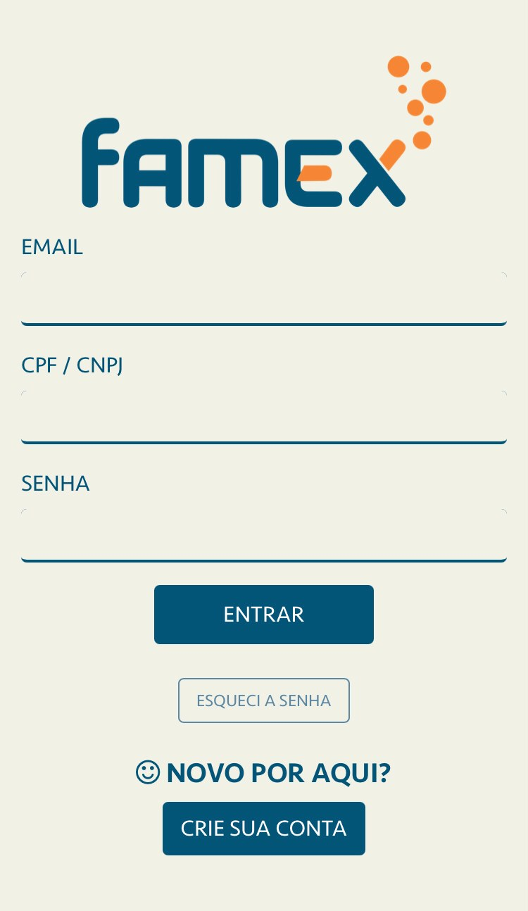
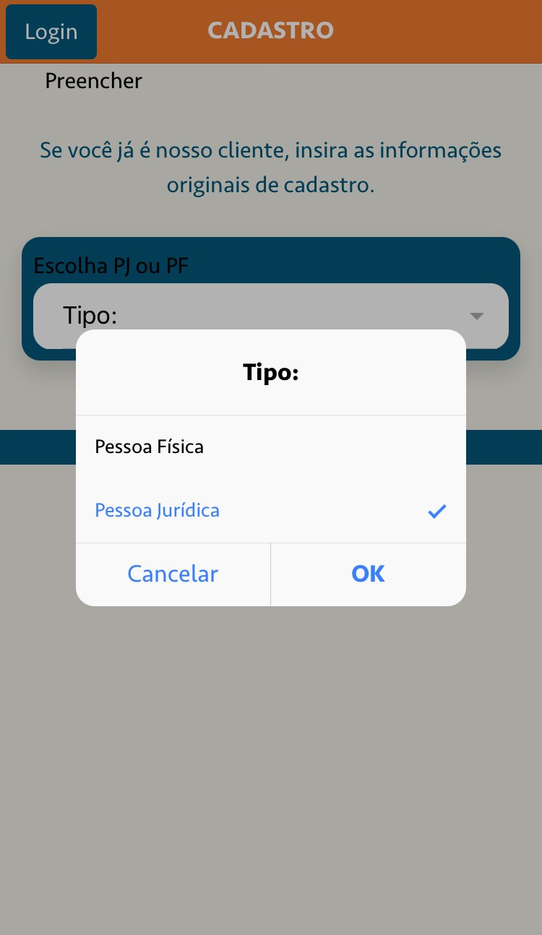
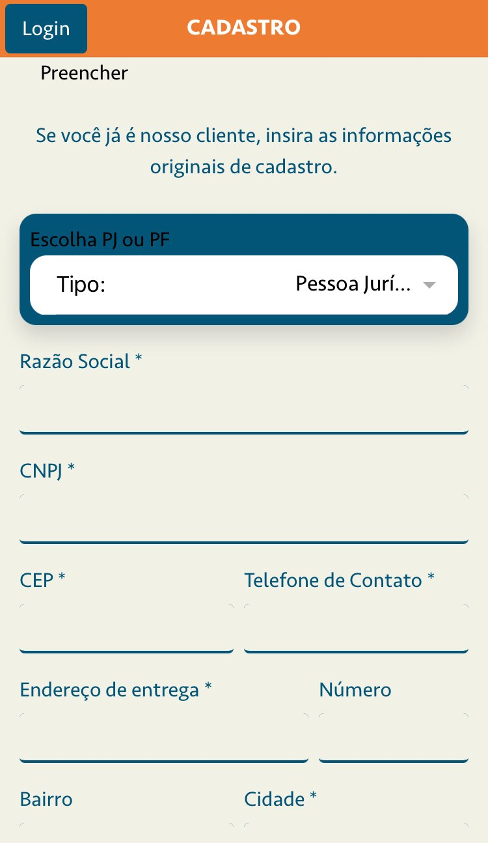
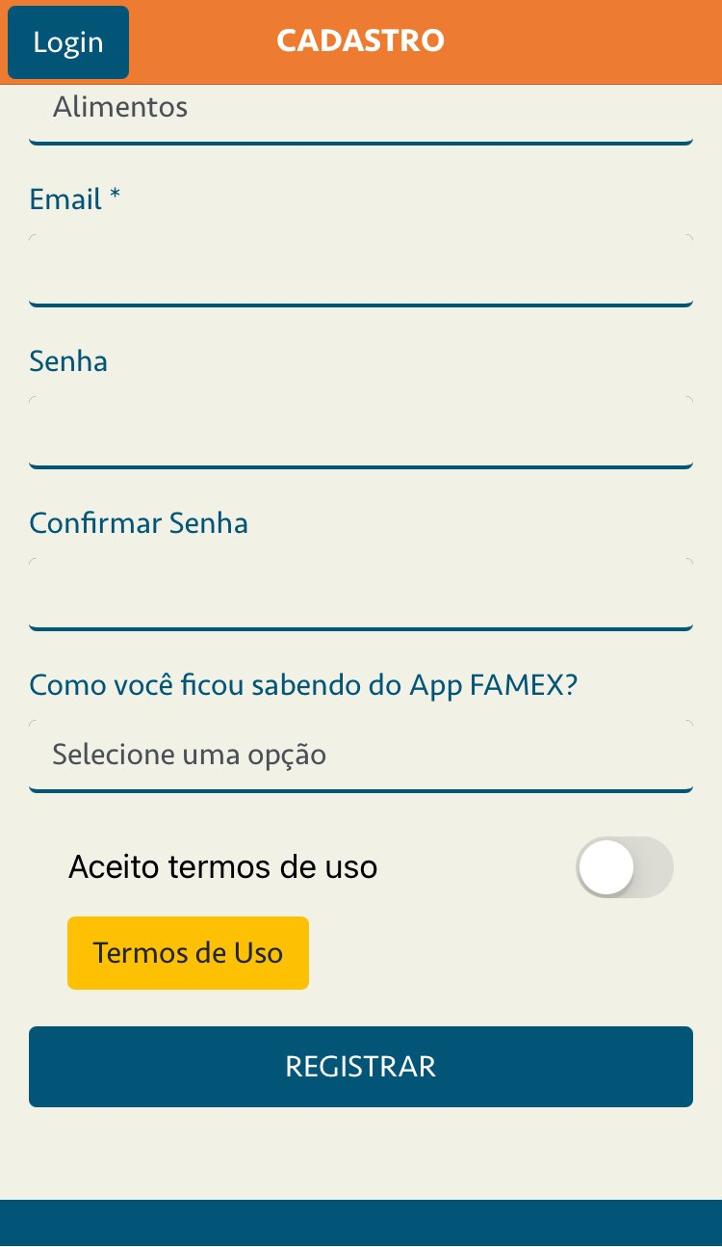
Como funcionará?
APP DE PEDIDOS DE GASES FAMEX
Realize o download do novo APP e siga o passo a passo... É super fácil!
3 - Clique em: Crie sua conta
4 - Selecione Tipo: Pessoa Jurídica
5 - Preencha todos os
campos necessários
conforme planilha
padrão anexa
6 - De um flag/ aceite nos termos
de uso e clique em
Registrar

Slide 4
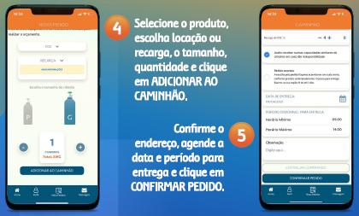
Como funcionará?
APP DE PEDIDOS DE GASES FAMEX
Realize o download do novo APP e siga o passo a passo... É super fácil!

